Slide 1
ЛЕКЦИЯ 5
ПЛАН ЛЕКЦИИ
Примеры решения квантовых задач:
Частица в одномерной глубокой потенциальной яме.
Прохождение частицы через потенциальный барьер. . Туннельный эффект.

Slide 2
Частица в одномерной бесконечно глубокой прямоугольной потенциальной яме.
Задача: найти собственные значения энергии и соответствующие им собственные функции для частицы, находящейся в бесконечно глубокой одномерной потенциальной яме.
Потенциальная яма - область пространства, в которой потенциальная энергия частицы достигает локального минимума.
U
Одномерный случай: частица движется только вдоль оси х.
U=∞
U=∞
Пусть движение ограничено непроницаемыми для частицы отвесными стенками с координатами х = 0 и х = l.
0
l
x

Slide 3
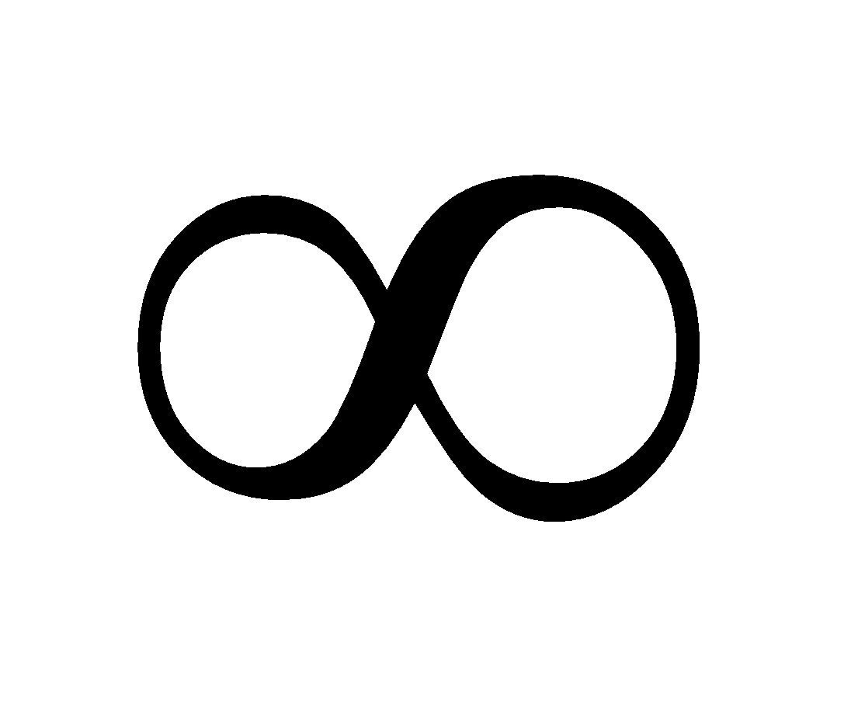
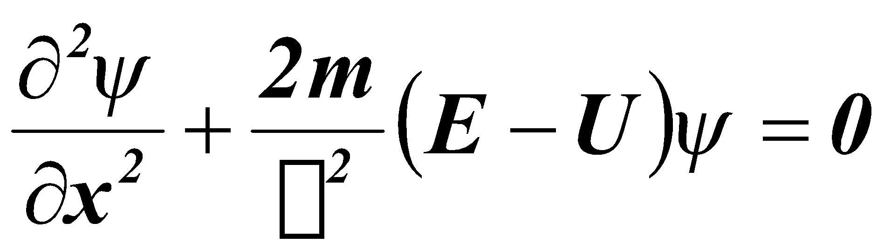
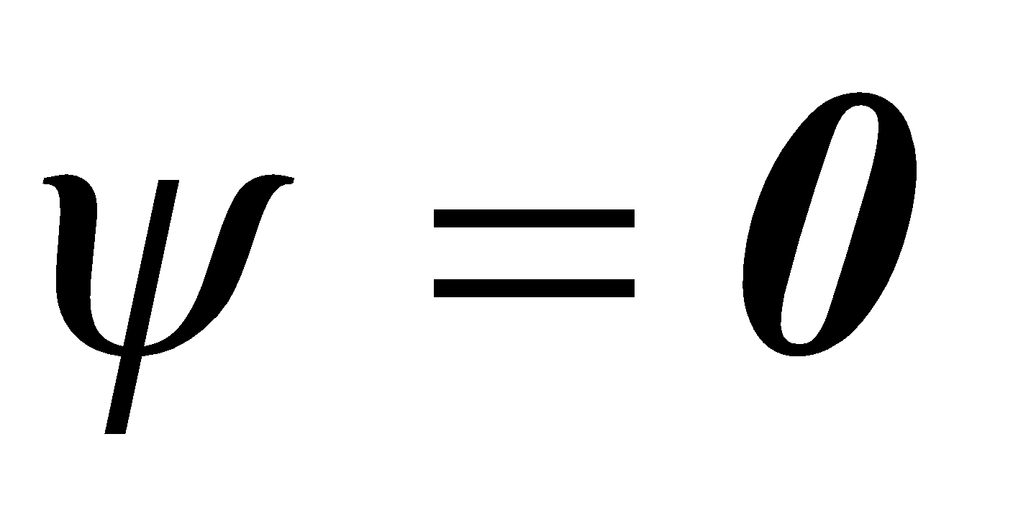
Частица в одномерной бесконечно глубокой прямоугольной потенциальной яме.
h
Вид потенциальной энергии: U = 0 при 0 ≤ х ≤ l ;
U = при х < 0 и х > l.
Вид уравнения Шредингера:
U
За пределы потенциальной ямы частица попасть не может.
U=∞
U=∞
U=0
Поэтому вероятность обнаружения частицы вне ямы равна нулю.
Следовательно, за пределами ямы
0
l
x

Slide 4
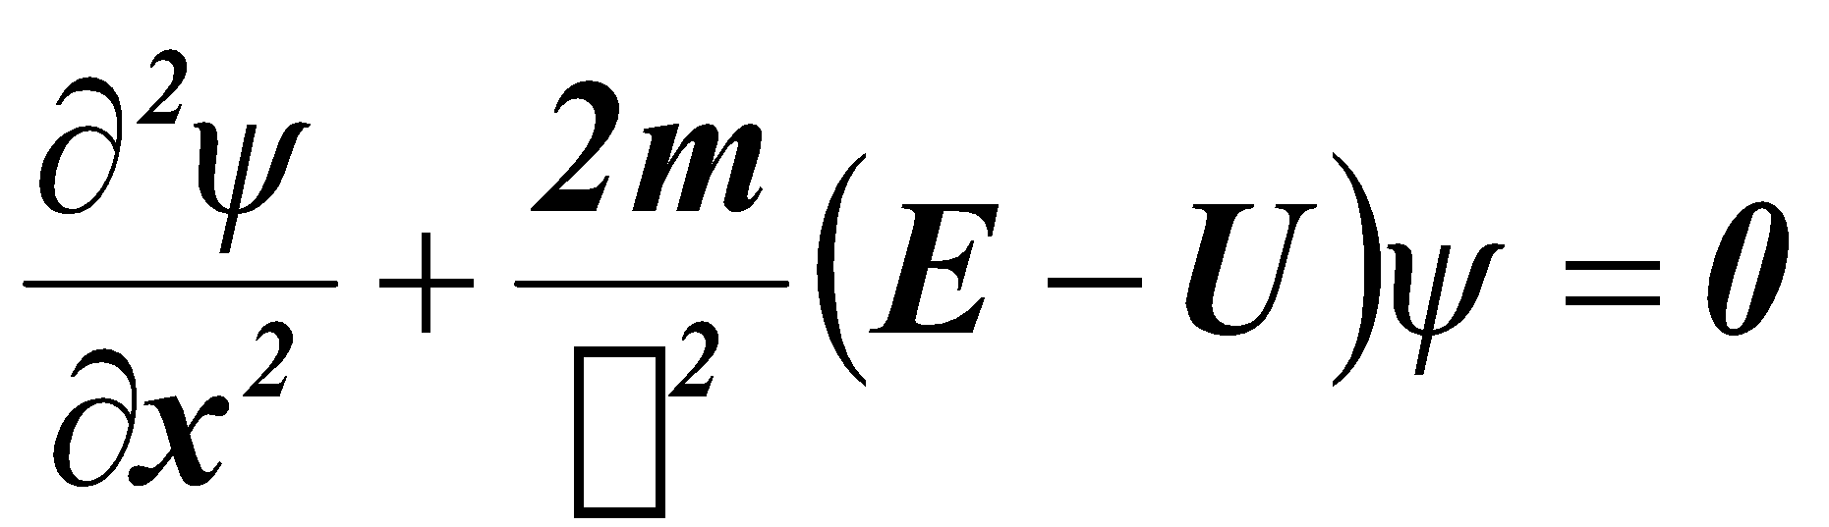

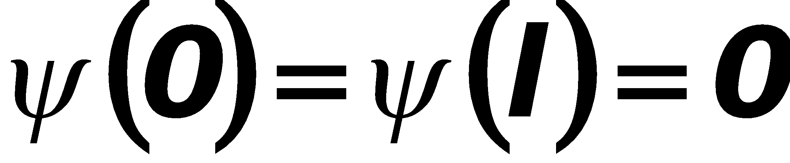
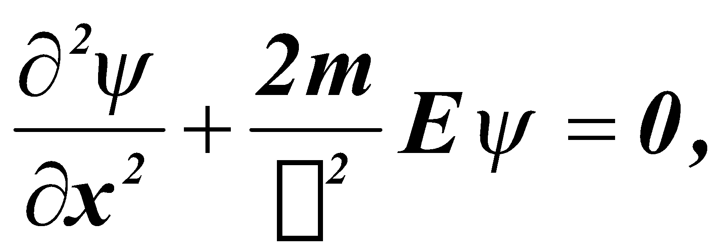
Частица в одномерной бесконечно глубокой прямоугольной потенциальной яме.
Функция должна быть непрерывной, следовательно, она должна быть равна нулю и на границах ямы:
U
В области х > 0 и х < l уравнение Шредингера имеет вид:
U=∞
U=∞
0
l
x
поскольку в этой области U = 0.

Slide 5
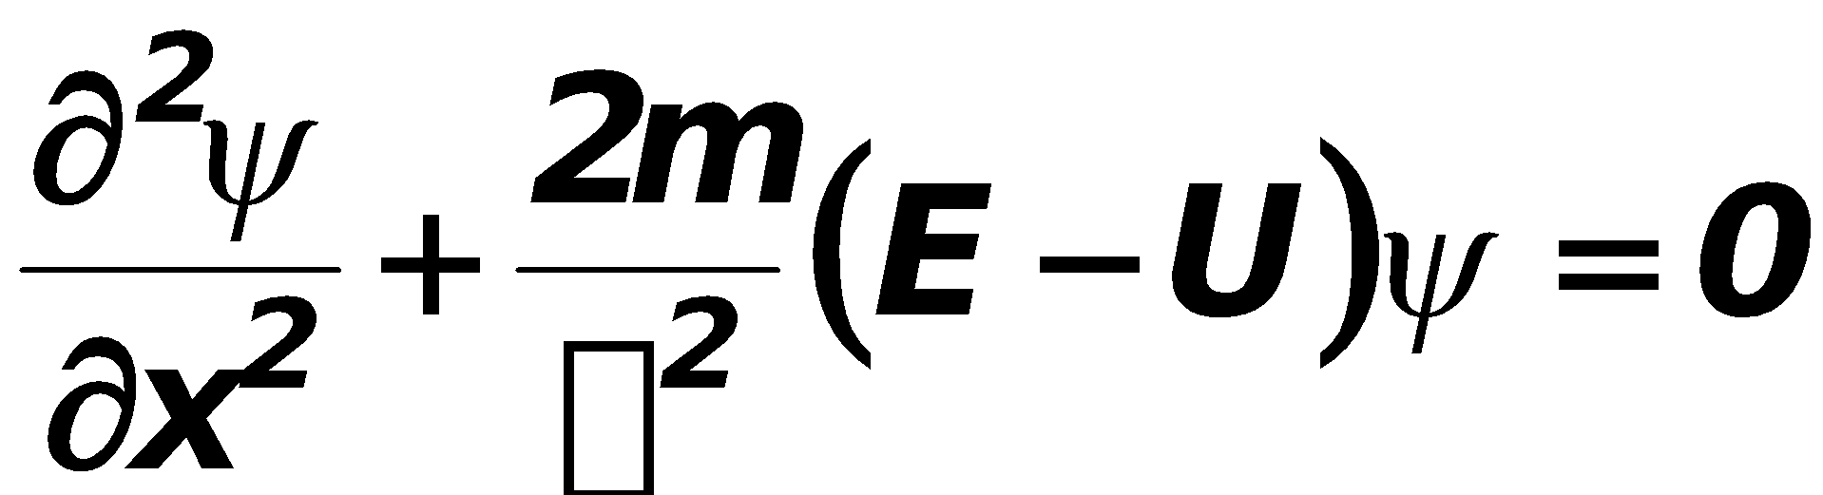
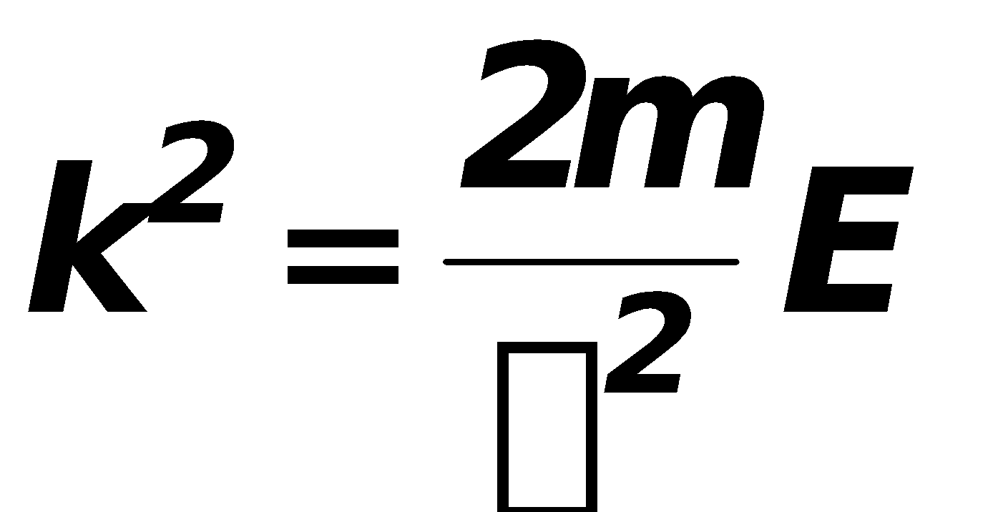
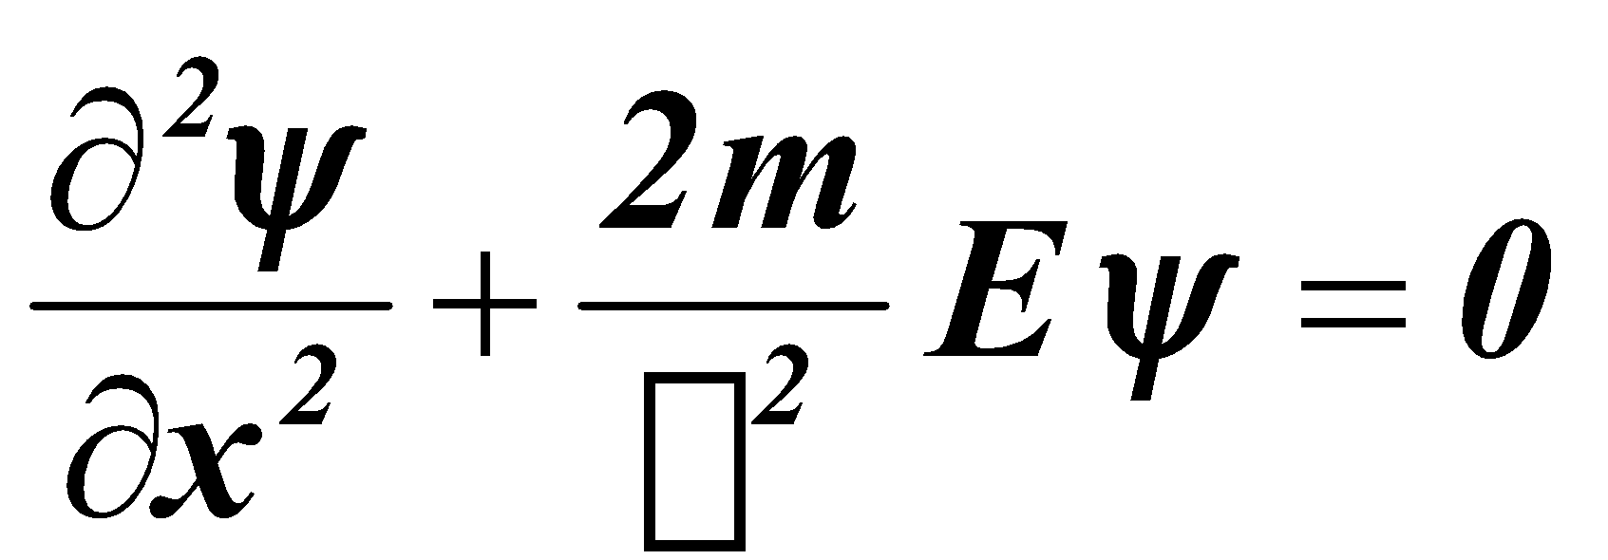
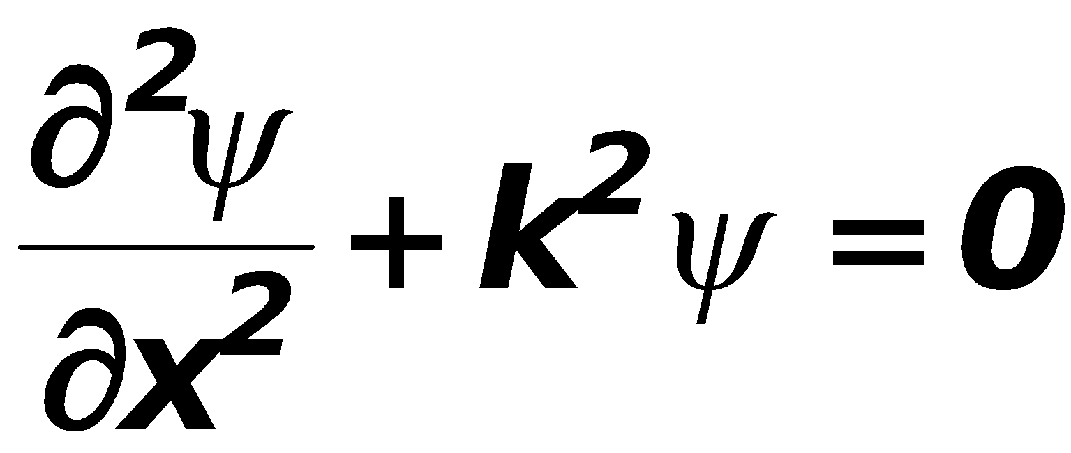

Частица в одномерной бесконечно глубокой прямоугольной потенциальной яме.
Решение.
U
Это уравнение колебаний. Решение:
$$Ψ \left(x\right)=\operatorname{asin}{(kx+α)}$$
U=∞
U=∞
а, k и α- константы.
Определим α и k из граничных условий:
0
l
x

Slide 6
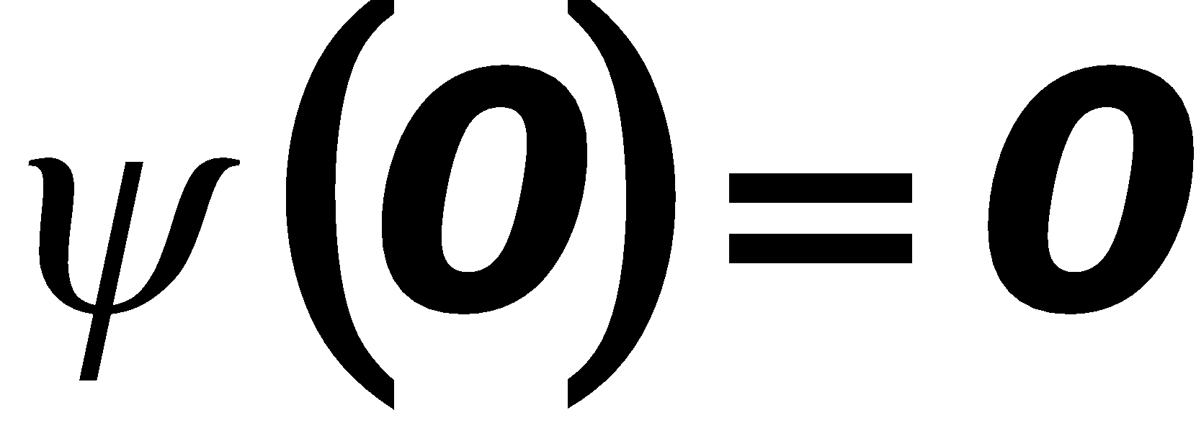
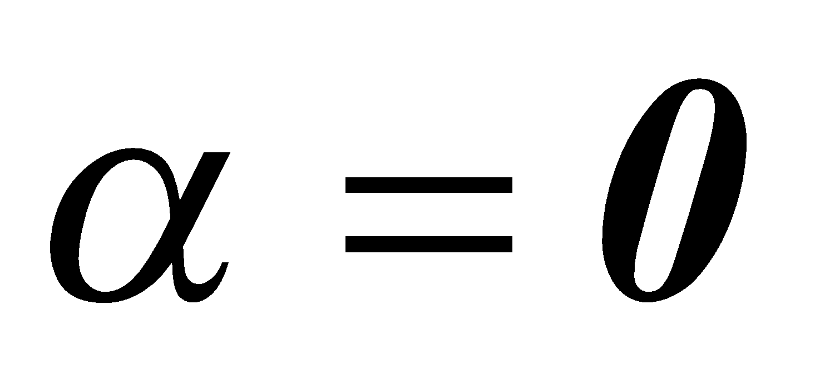
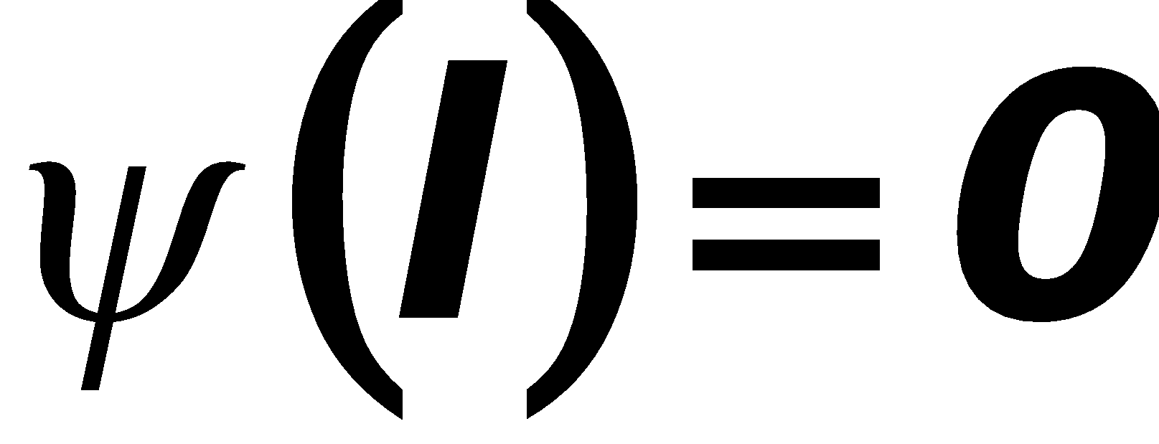
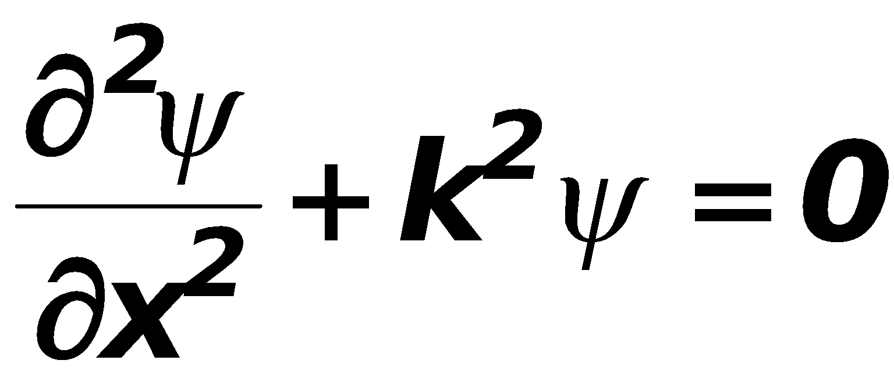
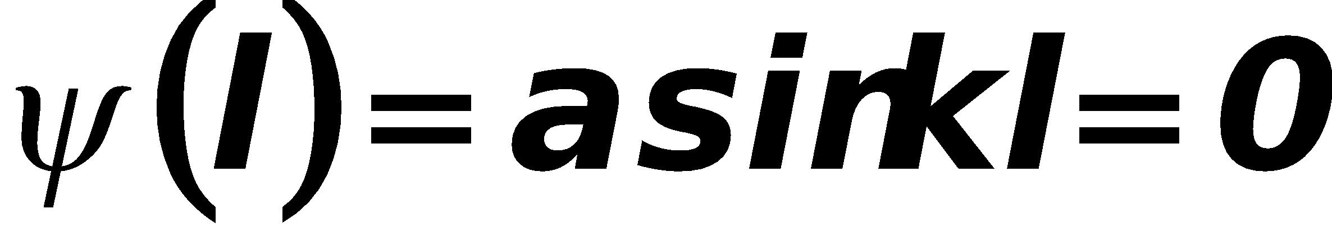
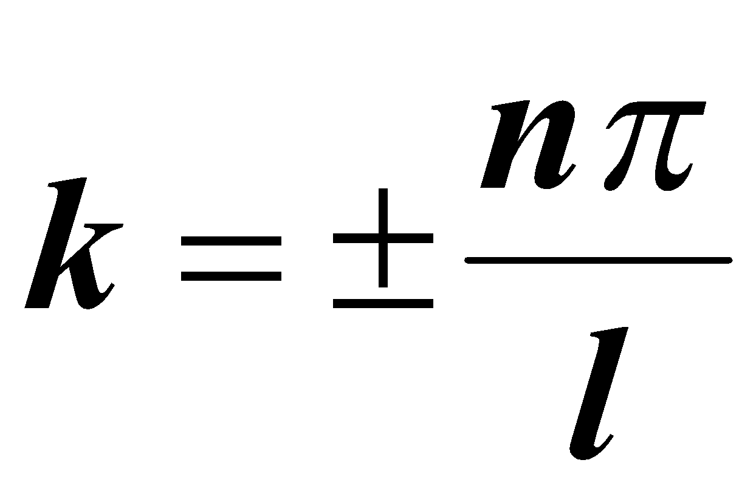
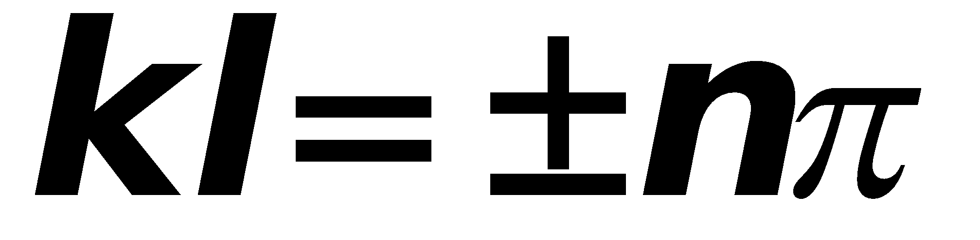
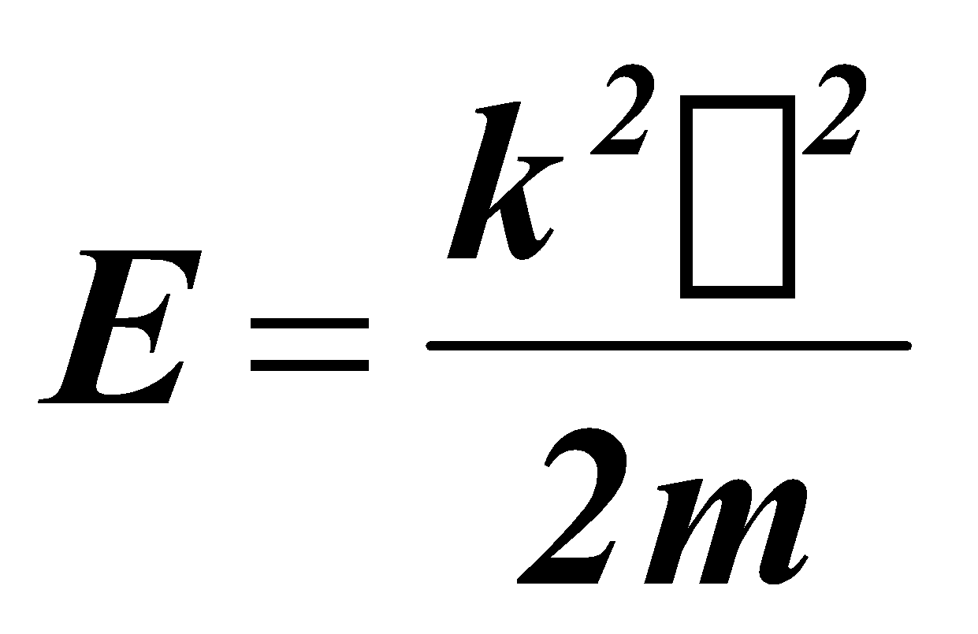
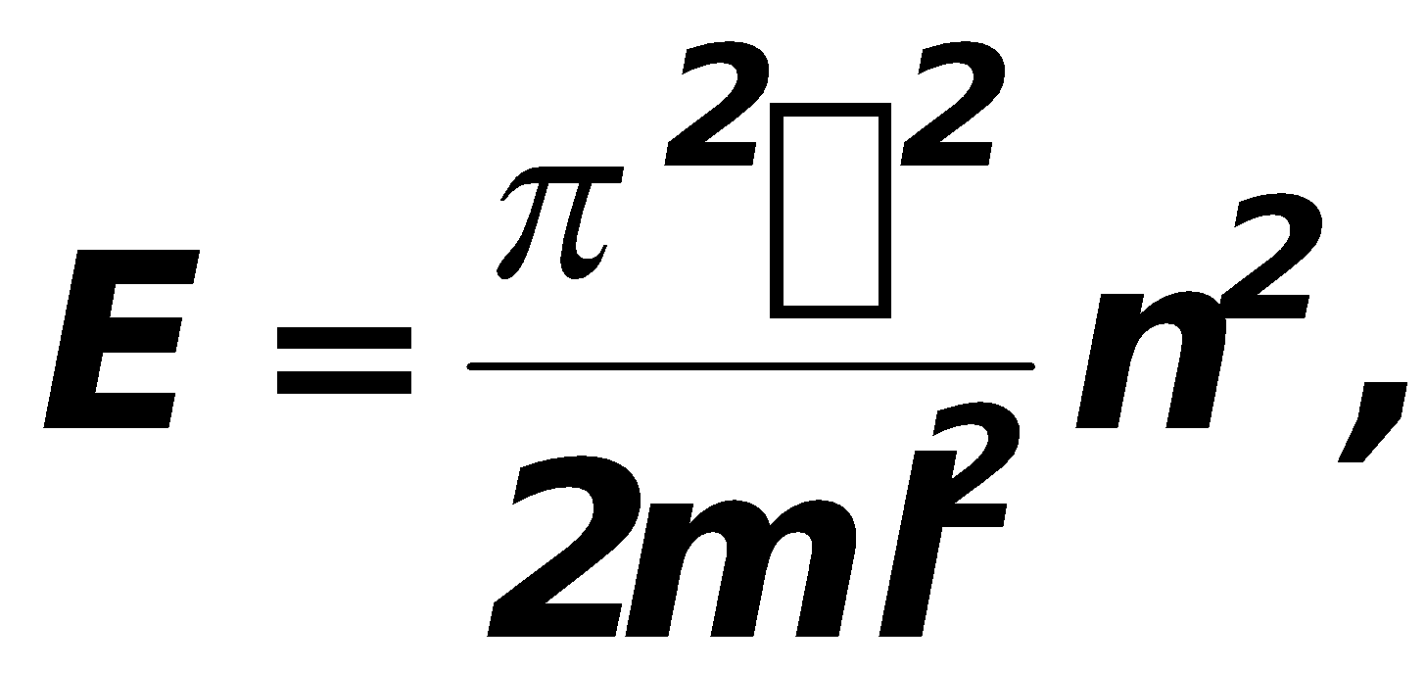

Частица в одномерной бесконечно глубокой прямоугольной потенциальной яме.
Из условия получим:
$$Ψ \left(0\right)=\operatorname{asin}{(α)}$$
Второе граничное условие - :
Это соотношение выполняется при условии:
(n = 1, 2, 3, …).
Исследуем полученные решения.
1. Энергия частицы в потенциальной яме.
(n = 1, 2, 3, …)

Slide 7
Частица в одномерной бесконечно глубокой прямоугольной потенциальной яме.
n = 1, 2, 3, …
Таким образом, стационарное уравнение Шредингера удовлетворяется только при собственных значениях энергии, зависящих от целого числа n.
Следовательно, энергия E_{n} частицы принимает лишь дискретные значения, т.е. квантуется.

Slide 8
Частица в одномерной бесконечно глубокой прямоугольной потенциальной яме.
Квантованные значения энергии E_{n} - это уровни энергии, а число n, определяющее энергетические уровни частицы, - главное квантовое число.
E
n=4
E₄
Универсальный принцип природы: всякий объект стремится к состоянию с минимальной энергией.
n=3
E₃
Это характерно и для микрочастиц: наиболее устойчивым является состояние с минимальной энергией.
n=2
E₂
n=1
E₁
Стационарное состояние с минимальной энергией - основное состояние (основной уровень). Все остальные стационарные состояния (уровни) - возбужденные.

Slide 9
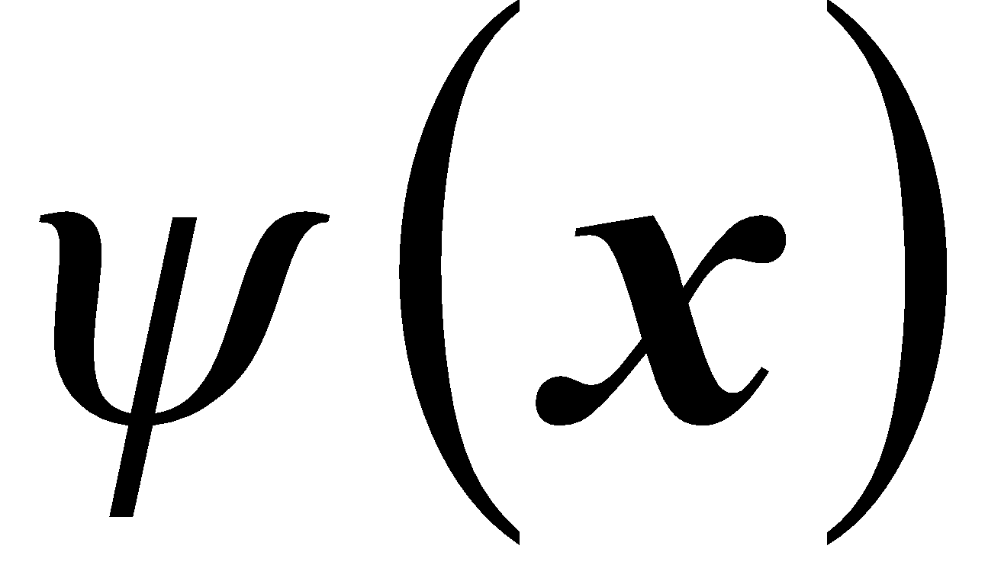
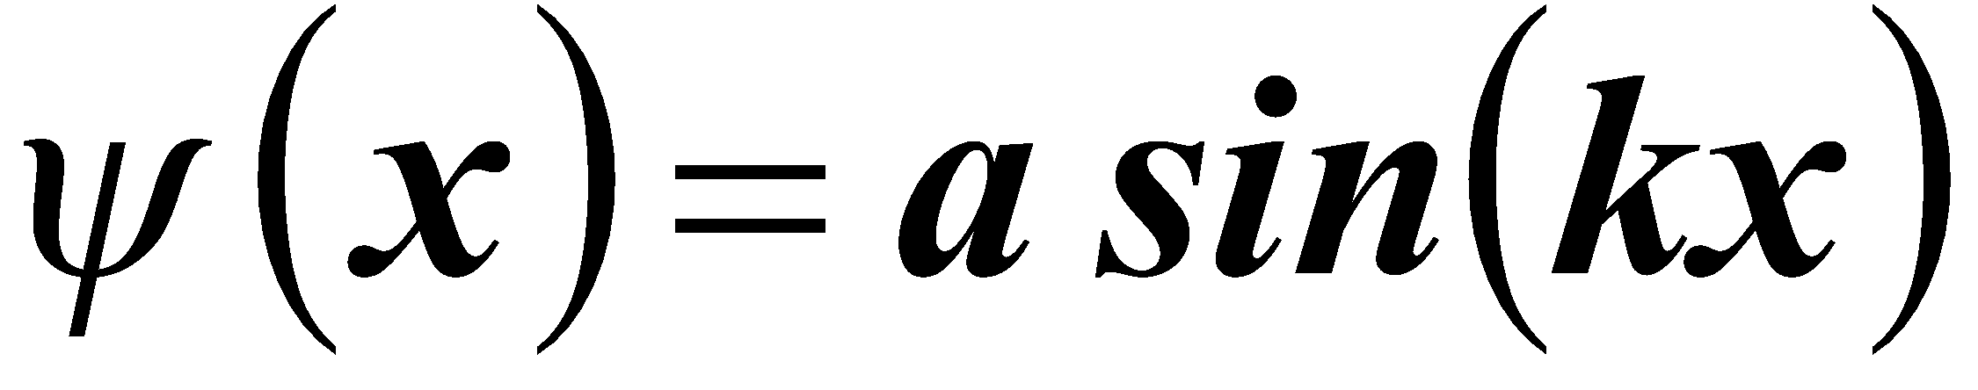
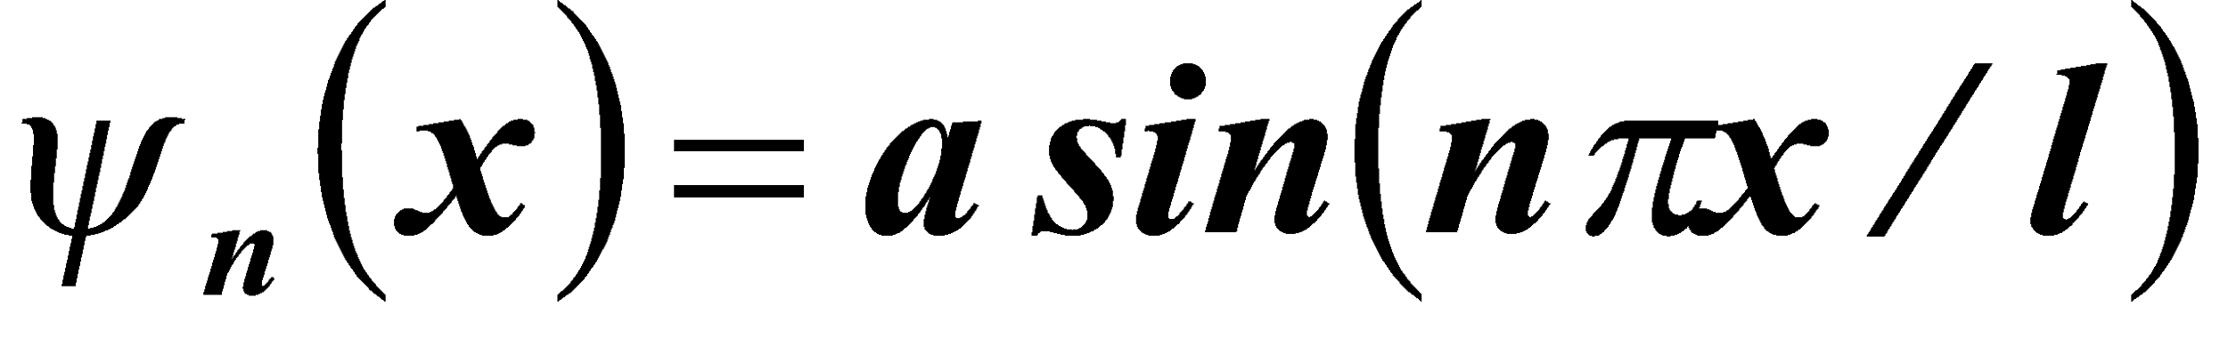
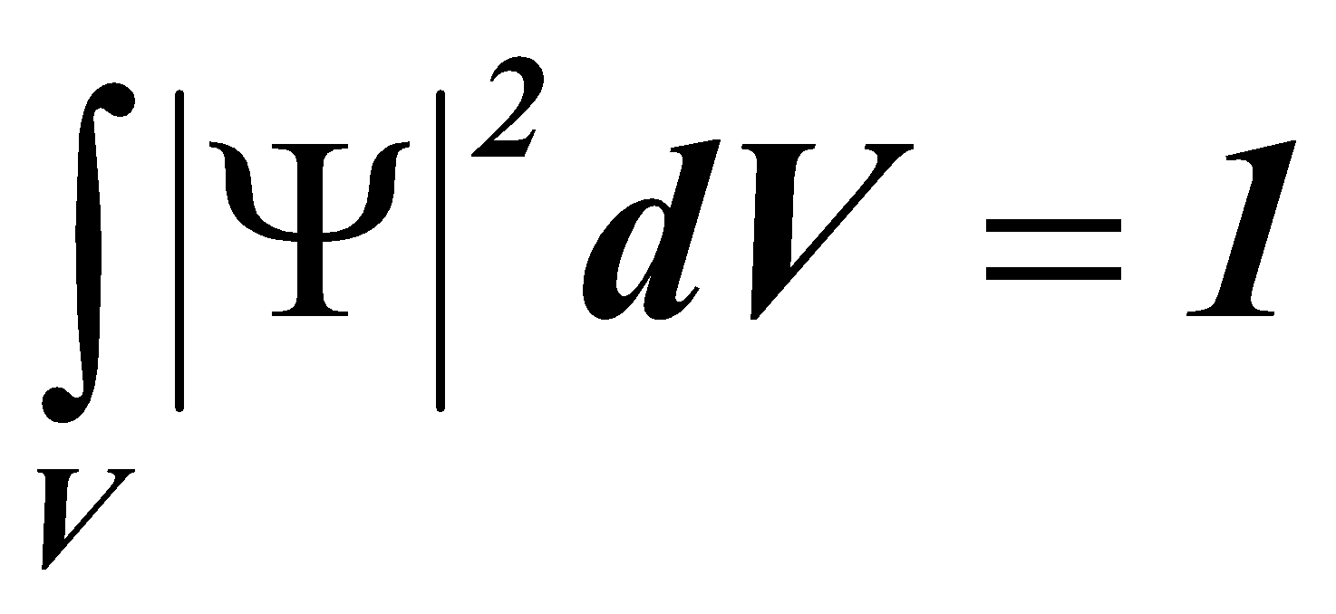
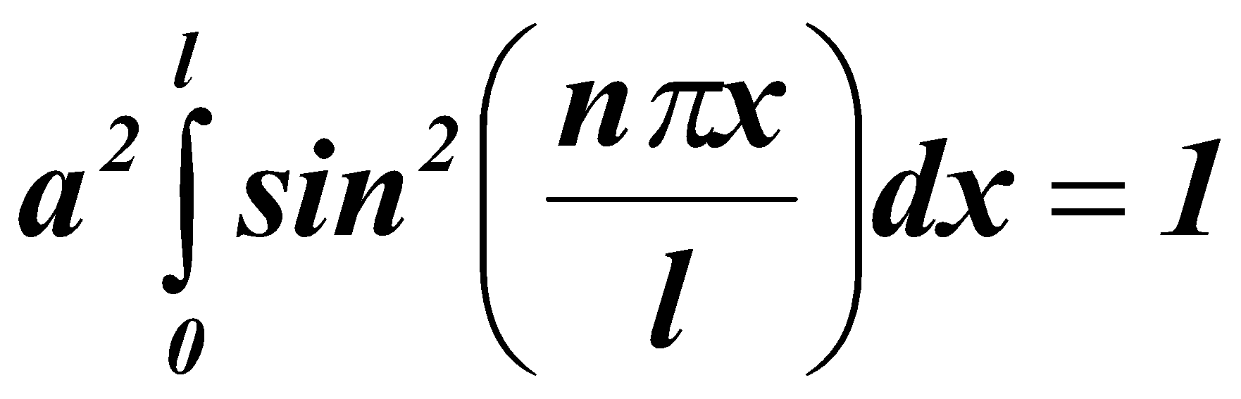
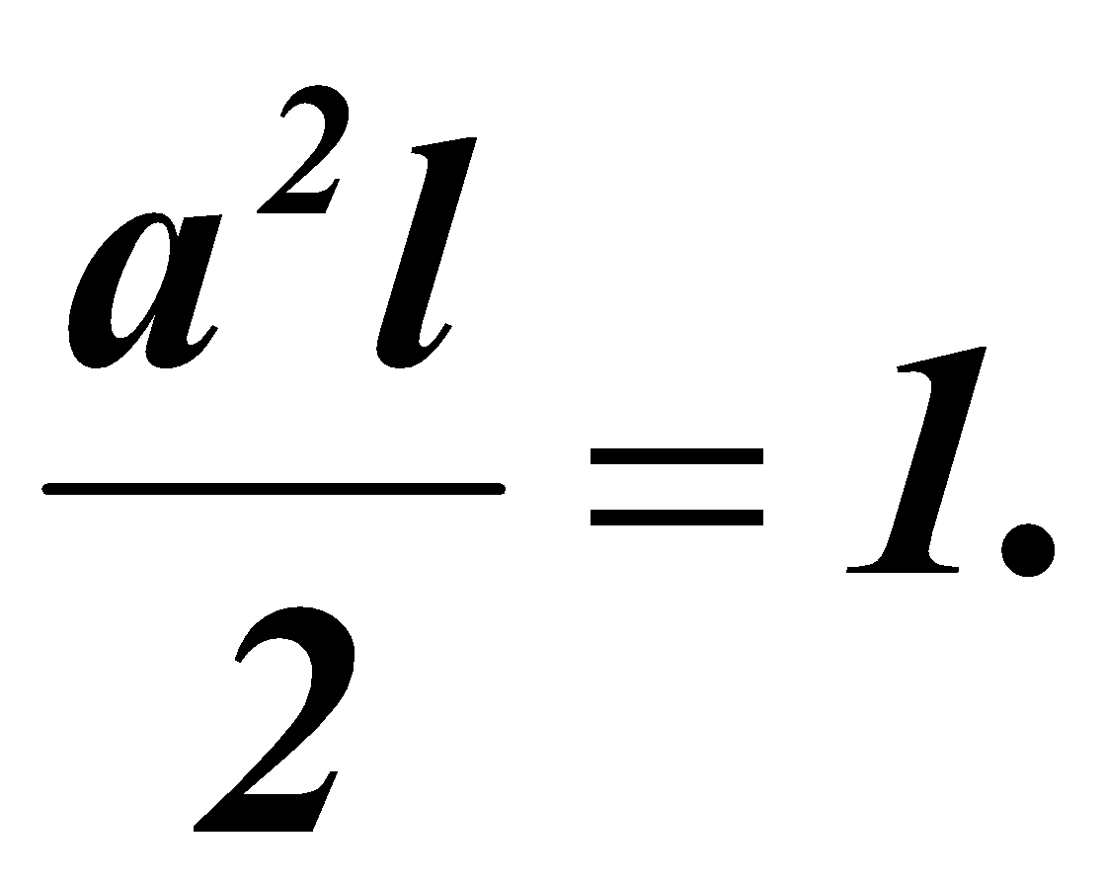
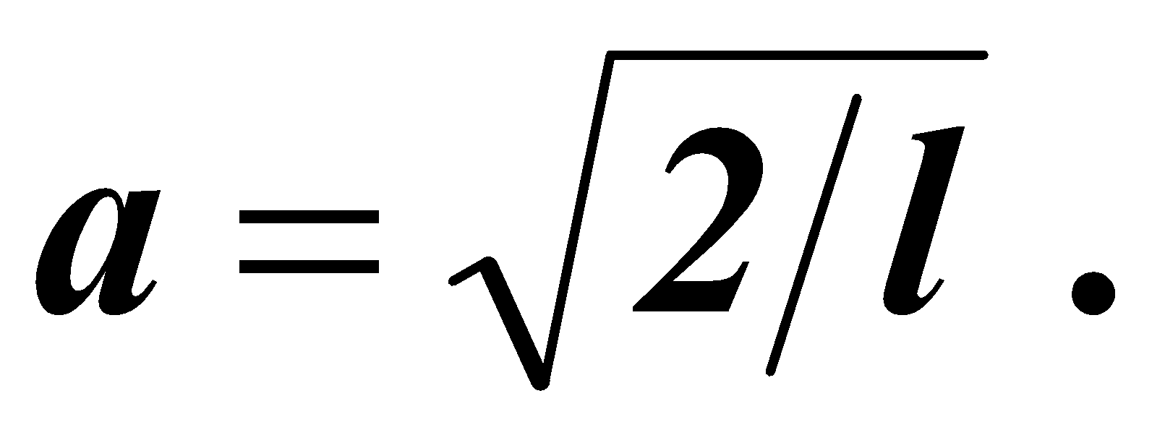
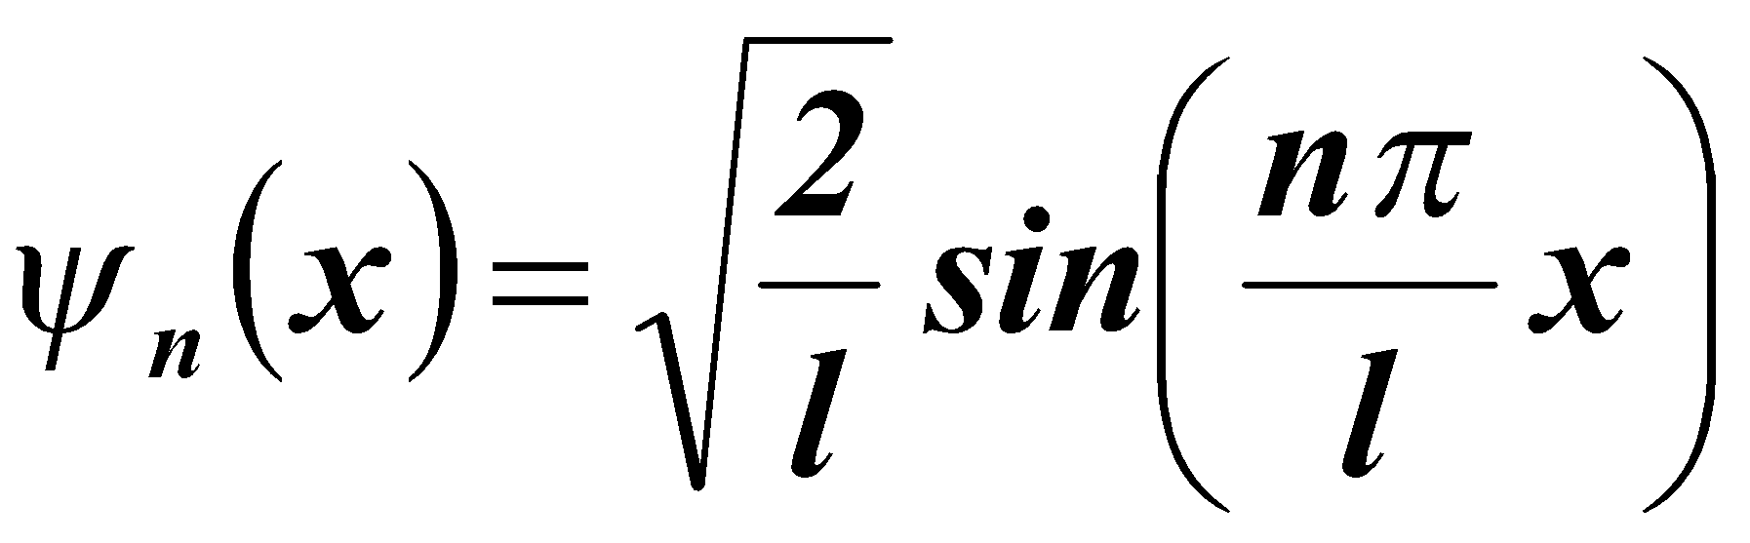
Частица в одномерной бесконечно глубокой прямоугольной потенциальной яме.
2. Определим собственные значения функции .
Подставим в уравнение значение
Коэффициент a определим из условия нормировки ( ) ):
(Задача одномерная, интеграл по объему заменен на интеграл по координате х).
Результат интегрирования:
Отсюда
Окончательно:
(n = 1, 2, 3, …)

Slide 10
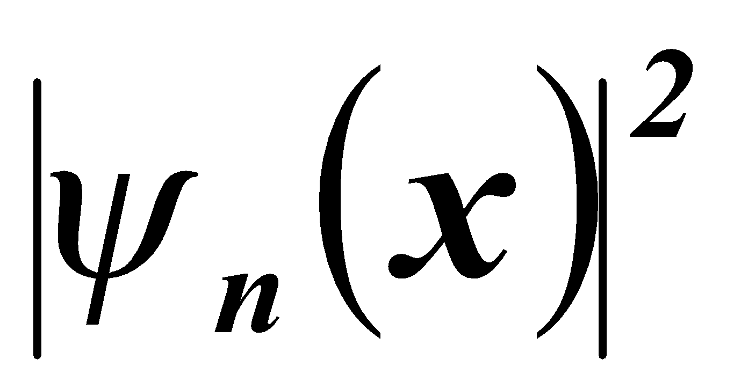
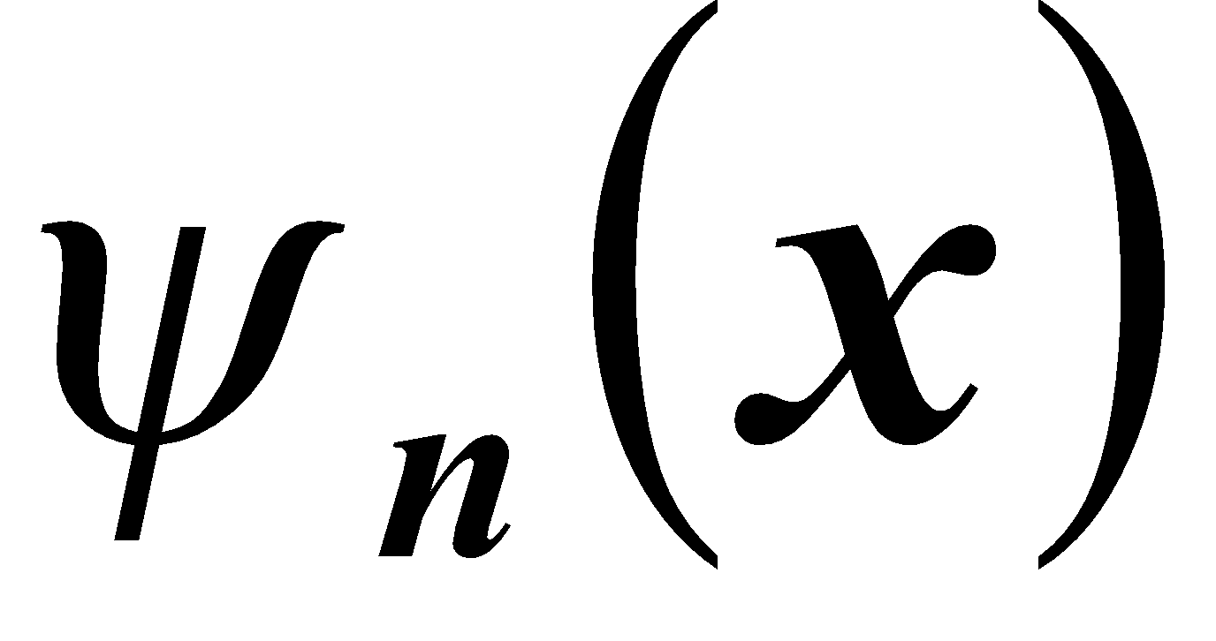
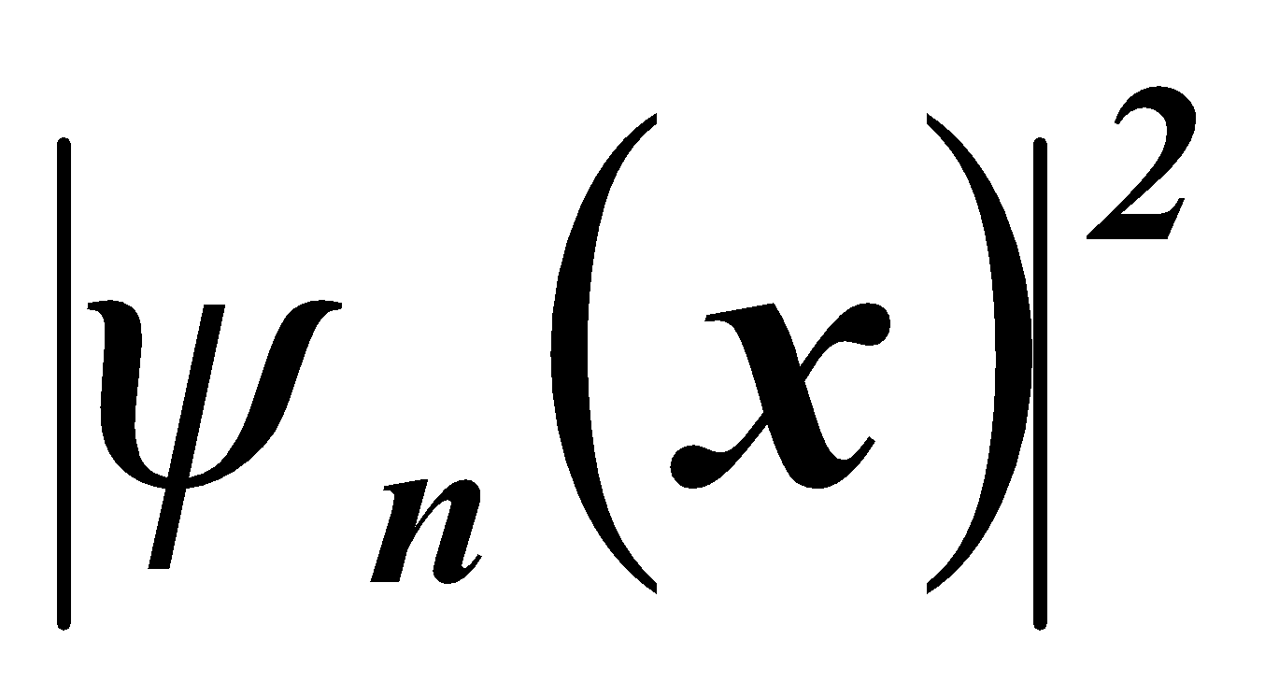
(n = 1, 2, 3, …)
Графики собственных функций - рисунок а).
Рисунок б) - плотность вероятности обнаружения частицы на различных расстояниях от стенок ямы.
n=4
n=4
n=3
n=3
а)
б)
n=2
n=2
n=1
n=1
0
l
x
0
l
x
Пример: в состоянии с n = 2 частица не может быть обнаружена в середине ямы и вместе с тем одинаково часто бывает как в левой, так и в правой половинах ямы.
Такое представление частицы несовместимо с представлением о траекториях.

Slide 11
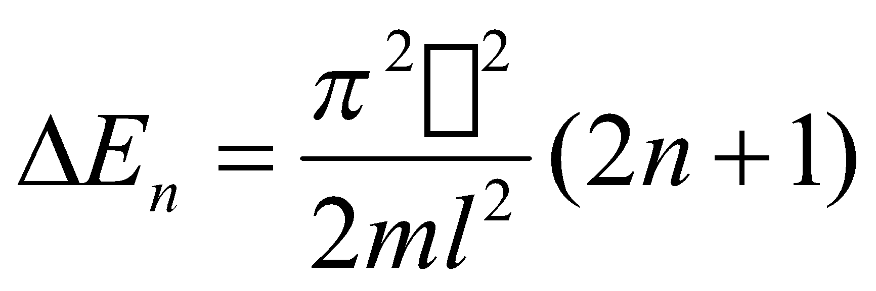
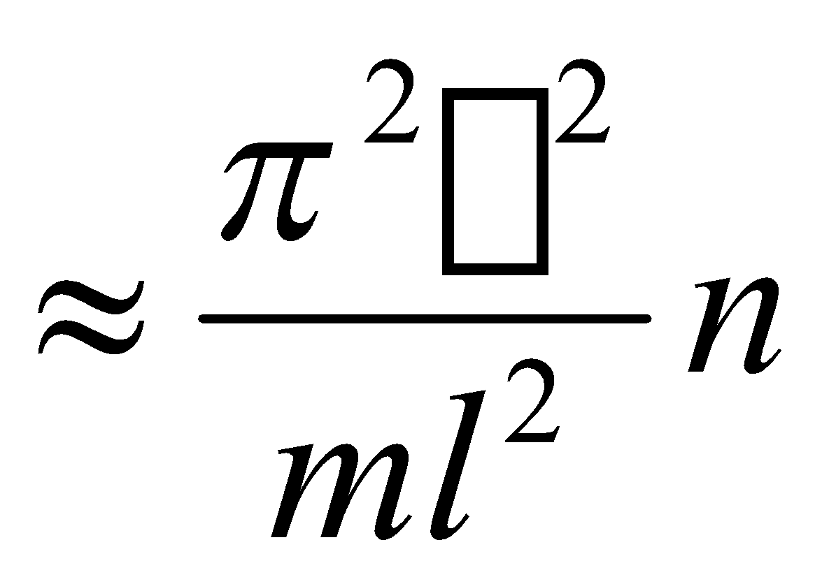
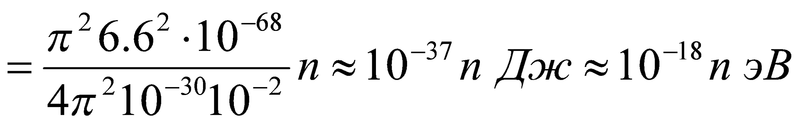
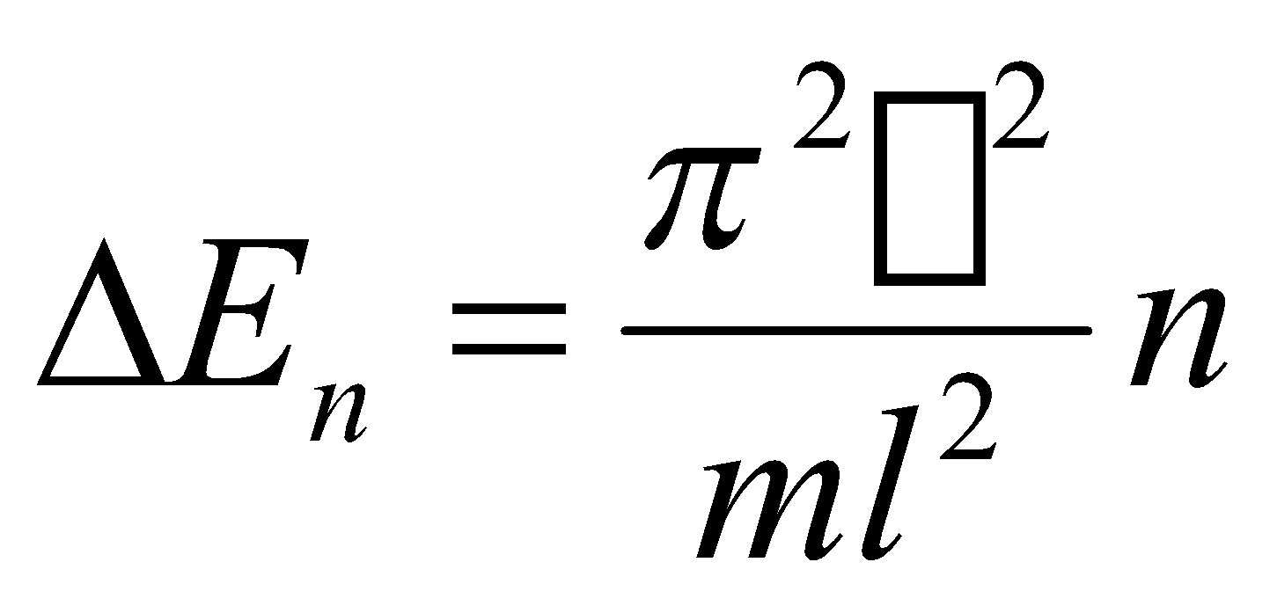
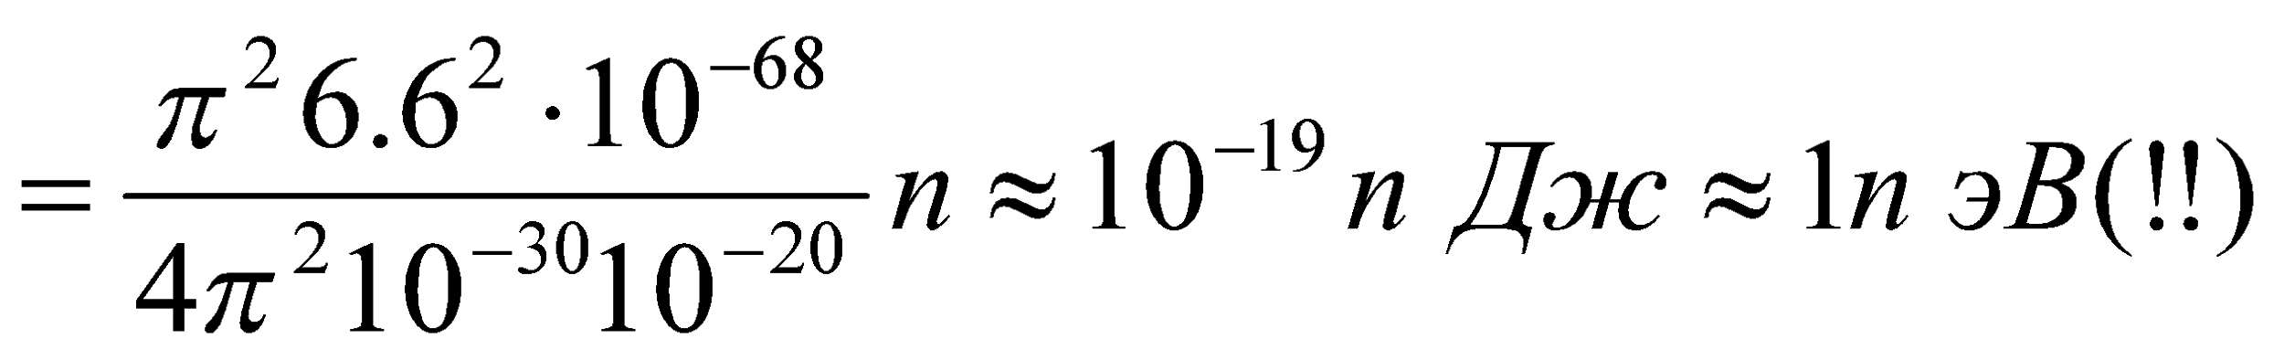
Найдём масштаб квантования энергии.
Пример 1: электрон, m≈10⁻³⁰ кг, размер ямы l=10 см (свободный электрон в металле)
Спектр энергии – практически непрерывный
классическая физика
Пример 2: электрон, размер ямы l ≈ 10⁻⁸ см
Размеры области порядка размера атома
Энергия квантована!

Slide 12
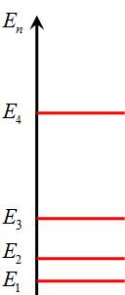
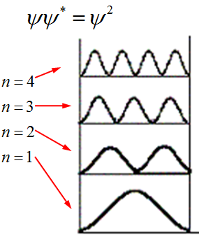
Общие выводы из рассмотренного примера:
Квантование энергии – следствие «волновых» свойств частиц – получается из основных положений квантовой механики (уравнение Шредингера) без каких-либо дополнительных предположений (постулатов).
Результат решения уравнения Шредингера: информация о распределении вероятности нахождения частицы с определенным (дискретным) значением энергии в соответствующем квантовом состоянии с номером n.
Увеличение массы частицы или увеличение линейных размеров пространства приводит к переходу от дискретного спектра энергии к непрерывному, т.е. квантовая механика не противоречит классической физике, а является более общей теорией.

Slide 13
Квантово-механическая модель атома водорода. Квантовые числа.

Slide 14
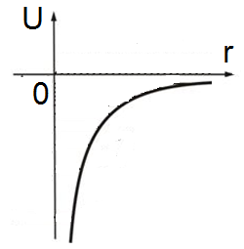
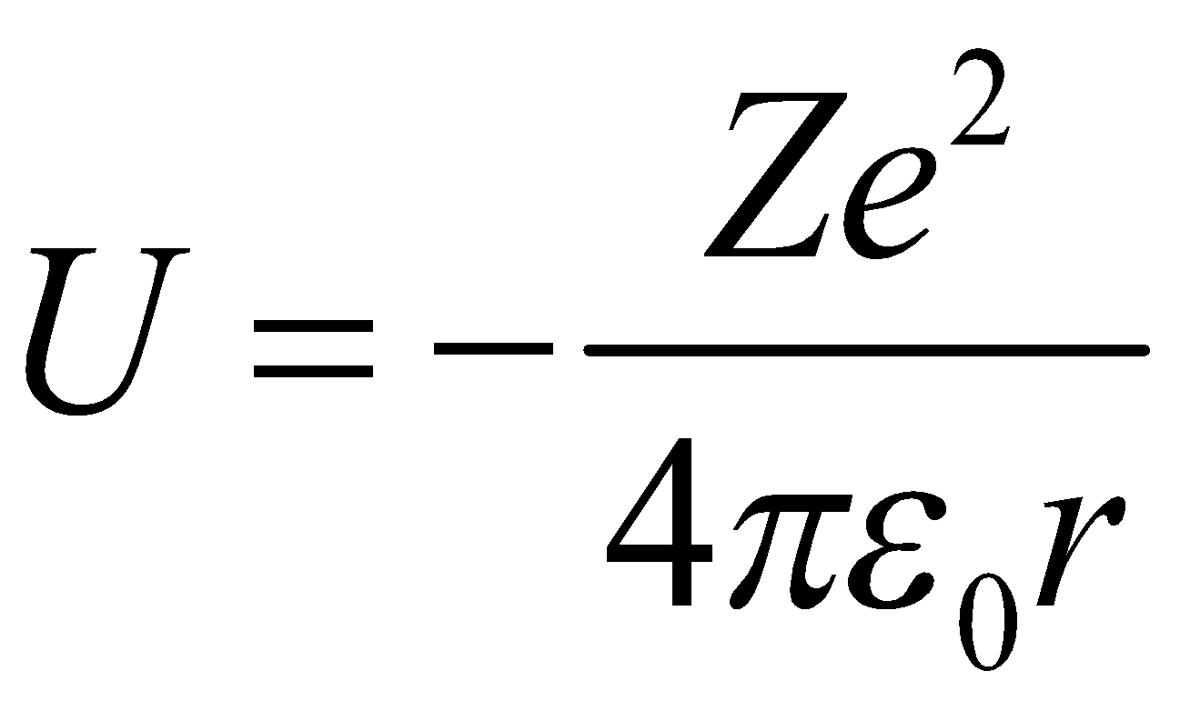
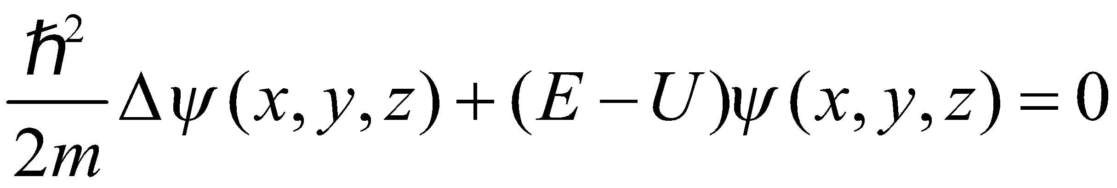
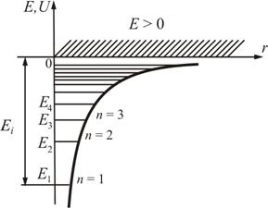
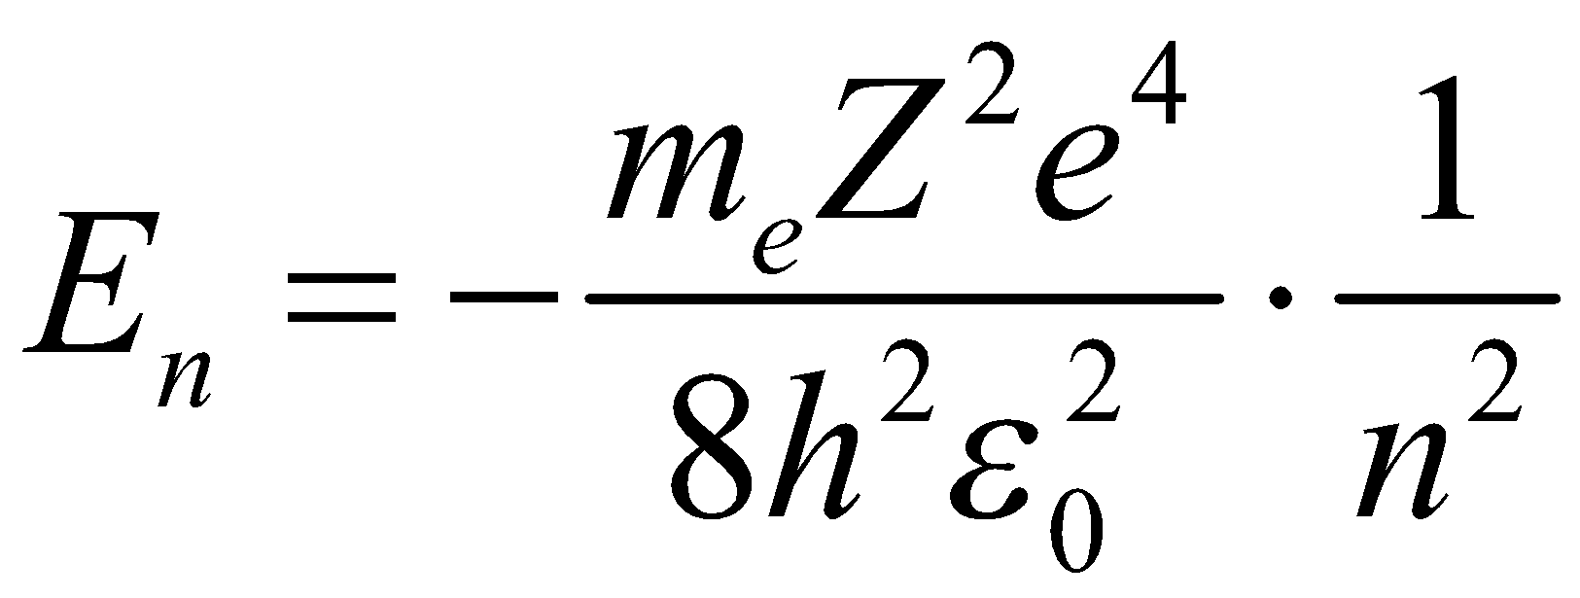
Решение уравнения Шредингера для электрона в центрально-симметричном поле ядра
Система: ядро с зарядом +Ze и один электрон
Полная энергия системы
Потенциальная
энергия системы
Ур-е Шредингера
Можно показать: уравнение Шредингера имеет однозначные, конечные и непрерывные решения
при любых положительных значениях полной энергии: Е>0 (свободный электрон) ;
но лишь при дискретных отрицательных значениях полной энергии: E<0 (связанный электрон).
Результат решения: собственные
значения энергии
n = 1,2,3,…
Совпадает с Е_{n}, полученной Бором (!!). Но здесь получается из ур-я Шредингера без каких либо дополнительных предположений (типа постулатов Бора).
Notes:
Вопрос: что показывают на картинке горизонтальные линии от уровней полной энергии до пересечения с потенциальной кривой?
Ответ: в точках пересечения потенциальная энергия максимальна для данного кв. сосьояния (равна полной). Соответственно, точки пересечения дают максимальный радиус, на который может удалиться электрон от центра в данном квантовом состоянии. Горизонтальные линии показывают таким образом, как «глубоко» (энергетически) сидит электрон в в потенциальной яме в данной квантовом состоянии

Slide 15
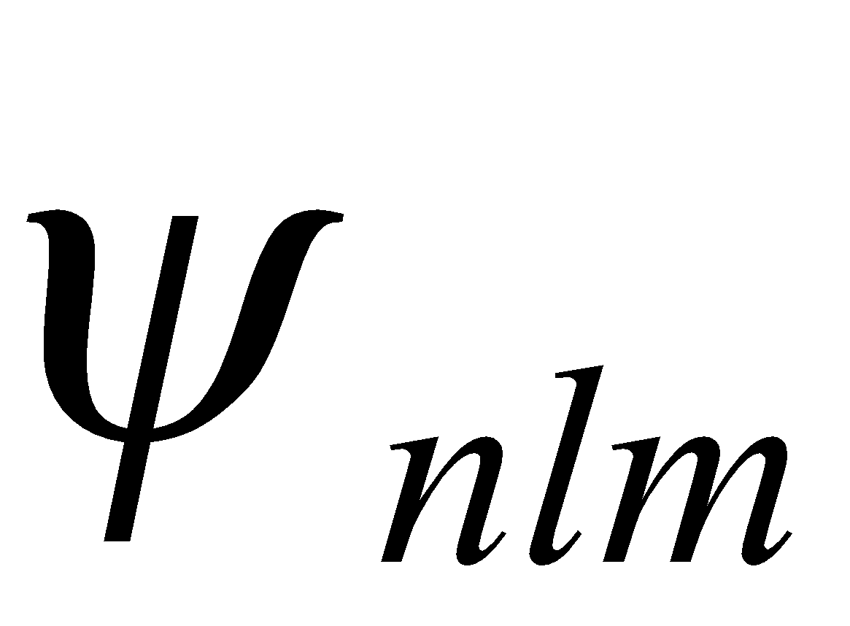
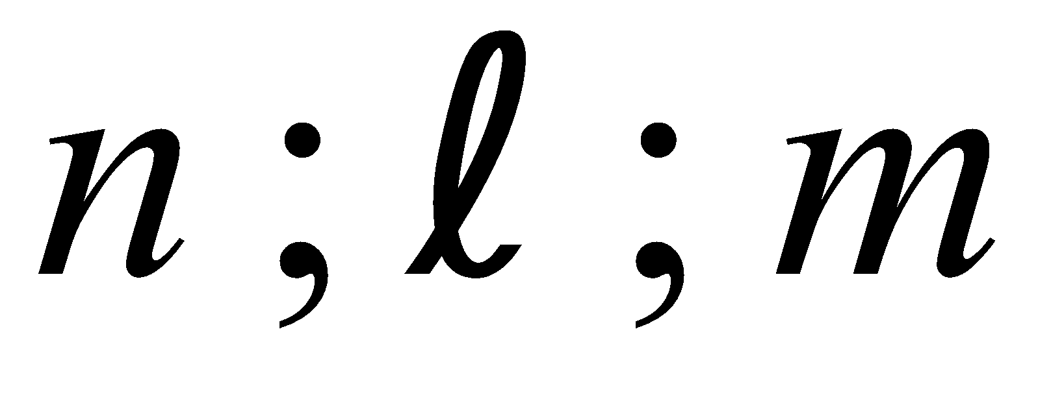
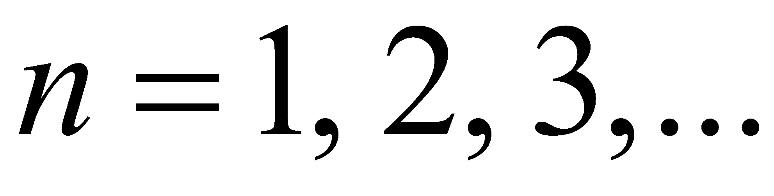
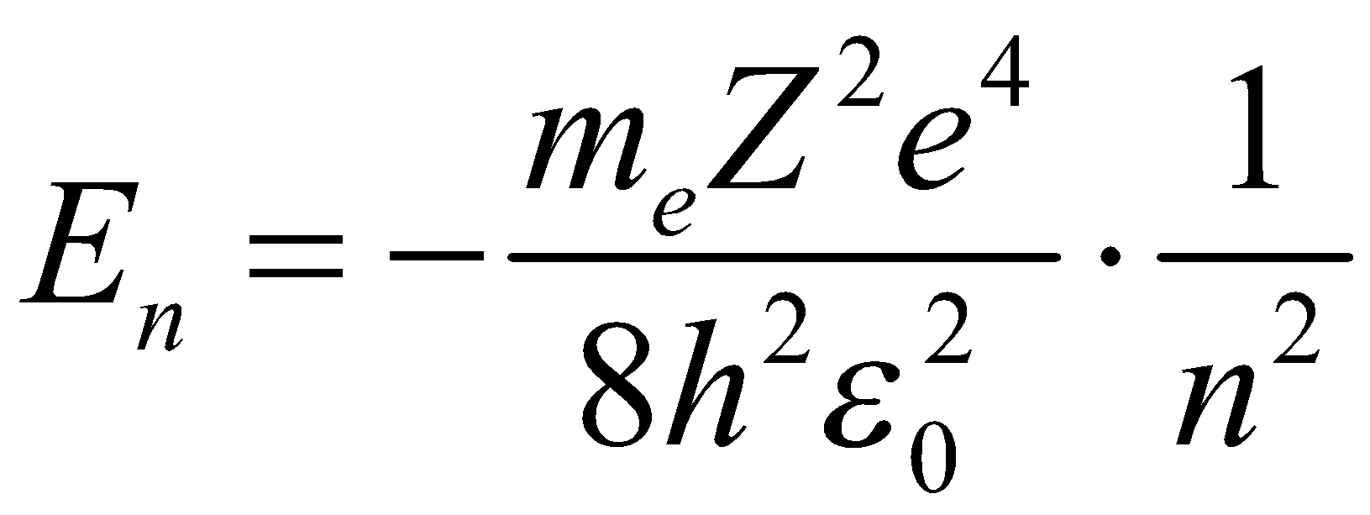
АТОМ ВОДОРОДА: КВАНТОВЫЕ ЧИСЛА
Собственные функции ур-я Шредингера для атома водорода содержат три целочисленных параметра, которые определяют квантовое состояние электрона в атоме.
Собственные функции
(решения уравнения Шредингера)
Квантовые числа
Магнитное кв. ч.
Главное кв. ч.
Азимутальное кв. ч.
n – главное квантовое число,
совпадает с номером энергетического уровня;
характеризует энергетическое состояние электрона в атоме.
Notes:
1. Что такое момент импульса частицы в квантовой механике (учитывая проинцип неопределённости)? ? Об этом детально Сивухин V-1 параграф 31. Согласно Сивухину, в квантовой механике нет вектора момента импульса как в классической. Есть квадрат полного углового момента, момента, который является квадратом собственного значения квадрата оператора углового момента (а не квадрат вектора углового момента, которого не существует). Соответственно корень из L^2 даёт формулу для квантованной величины (модуля) L, которая и приводится (часто приводится квадрат как более адекватная вещь). Далее есть квантованная проекция углового момента на какое либо одно направление.
2. Для n=1 получается момент импульса L=0. Почему? По Бору это не так: для n=1 L=h/2πι.
Так оно и есть! Об этом специально пишет Сивухин в параграфе 27 п.1. Идея в том, что у Бора плоская орбита, т.е. состояние не обладающее сферической симметрией и, соответственно, у него Λ=0 означает движение электрона по прямой через центр, т.е. столкновение с ядром. Поэтому Бор это сразу исключил (у него наименьшее значение Λ равно h/2πι). Из Шредингера при ν=1 (σ−состояние) получается сферически симметричная волновая функция (вместо плоской орбиты – шар), откуда, по Сивухину, следует, что Λ=0. Почему из сферической симметрии вытекает Λ=0?

Slide 16
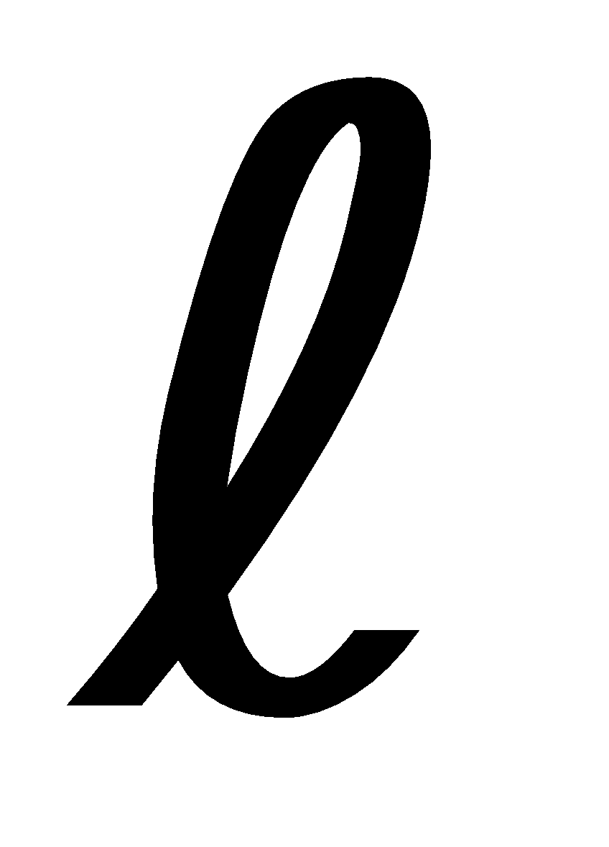
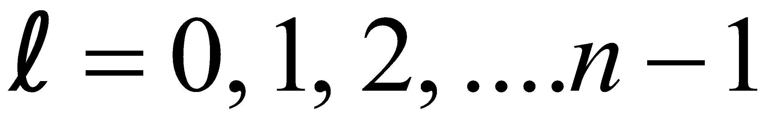
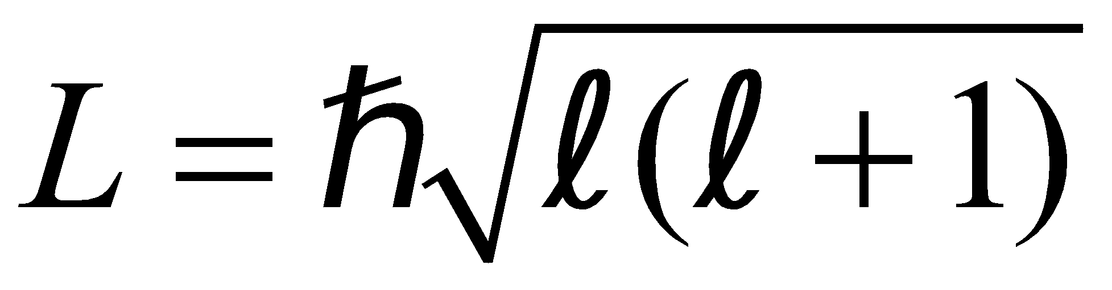
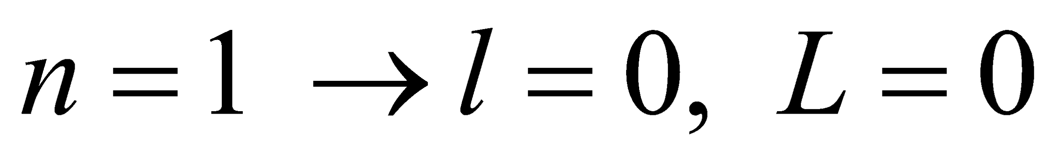






АТОМ ВОДОРОДА: КВАНТОВЫЕ ЧИСЛА
– азимутальное квантовое число
определяет величину (модуль) момента импульса электрона в атоме:
Величина момента импульса квантована (!)
В отличие от модели Бора (!!)
Notes:
1. Что такое момент импульса частицы в квантовой механике (учитывая проинцип неопределённости)? ? Об этом детально Сивухин V-1 параграф 31. Согласно Сивухину, в квантовой механике нет вектора момента импульса как в классической. Есть квадрат полного углового момента, момента, который является квадратом собственного значения квадрата оператора углового момента (а не квадрат вектора углового момента, которого не существует). Соответственно корень из L^2 даёт формулу для квантованной величины (модуля) L, которая и приводится (часто приводится квадрат как более адекватная вещь). Далее есть квантованная проекция углового момента на какое либо одно направление.
2. Для n=1 получается момент импульса L=0. Почему? По Бору это не так: для n=1 L=h/2πι.
Так оно и есть! Об этом специально пишет Сивухин в параграфе 27 п.1. Идея в том, что у Бора плоская орбита, т.е. состояние не обладающее сферической симметрией и, соответственно, у него Λ=0 означает движение электрона по прямой через центр, т.е. столкновение с ядром. Поэтому Бор это сразу исключил (у него наименьшее значение Λ равно h/2πι). Из Шредингера при ν=1 (σ−состояние) получается сферически симметричная волновая функция (вместо плоской орбиты – шар), откуда, по Сивухину, следует, что Λ=0. Почему из сферической симметрии вытекает Λ=0?

Slide 17





АТОМ ВОДОРОДА: КВАНТОВЫЕ ЧИСЛА
m – магнитное квантовое число
m определяет проекцию момента импульса на выделенное направление (например, направление магнит. или электр. поля)
Т.е. проекция момента импульса на некоторое выделенное направление принимает дискретные значения - пространственное квантование.
Например, электрон в атоме водорода в квантовом состоянии
может иметь 5 значений для проекции момента импульса на заданное направление.
Notes:
1. Что такое момент импульса частицы в квантовой механике (учитывая проинцип неопределённости)? ? Об этом детально Сивухин V-1 параграф 31. Согласно Сивухину, в квантовой механике нет вектора момента импульса как в классической. Есть квадрат полного углового момента, момента, который является квадратом собственного значения квадрата оператора углового момента (а не квадрат вектора углового момента, которого не существует). Соответственно корень из L^2 даёт формулу для квантованной величины (модуля) L, которая и приводится (часто приводится квадрат как более адекватная вещь). Далее есть квантованная проекция углового момента на какое либо одно направление.
2. Для n=1 получается момент импульса L=0. Почему? По Бору это не так: для n=1 L=h/2πι.
Так оно и есть! Об этом специально пишет Сивухин в параграфе 27 п.1. Идея в том, что у Бора плоская орбита, т.е. состояние не обладающее сферической симметрией и, соответственно, у него Λ=0 означает движение электрона по прямой через центр, т.е. столкновение с ядром. Поэтому Бор это сразу исключил (у него наименьшее значение Λ равно h/2πι). Из Шредингера при ν=1 (σ−состояние) получается сферически симметричная волновая функция (вместо плоской орбиты – шар), откуда, по Сивухину, следует, что Λ=0. Почему из сферической симметрии вытекает Λ=0?

Slide 18




АТОМ ВОДОРОДА: ВЫРОЖДЕННЫЕ СОСТОЯНИЯ
n – главное квантовое число,
– азимутальное квантовое число
m – магнитное квантовое число
Энергия зависит только от n
Одному энергетическому состоянию может соответствовать несколько квантовых состояний электрона
Notes:
Кратность вырождения σ: каждому из n значений квантового числа l соответствует 2l+1 квантового числа m.
В многоэлектронных системах вырождение снимается (Савельев).

Slide 19















АТОМ ВОДОРОДА:
РАЗЛИЧНЫЕ КВАНТОВЫЕ СОСТОЯНИЯ, ОРБИТАЛИ
1
4
9

Slide 20


Собственный магнитный момент электрона - спин
У электрона существует собственный момент импульса (спин ) S и спиновый магнитный момент p_{s} , который связан со спином соотношением:
Проекция спина на выделенное направление принимает всего два значения:
спиновое квантовое число
Notes:
Должен ли диполь (магнитный или электрический) ориентироваться по полю? Пусть макроскопический диполь (постоянный магнит) с дипольным моментом p находится в пространстве, в котором в момент t=0 включается однородное поле B, направленное по z. У диполя появляется потенциальная энергия -p_{z}B и возникает пара сил, которая его поворачивает в направлении поля. Диполь получает вращательное ускорение и приобретает максимальную угловую скорость, достигая сонаправленности с полем (где энергия имеет минимум -pB) и далее продолжает вращение, пока его потенциальная энергия не достигнет начального значения, а угловая скорость не станет равной 0. Таким образом возникнут незатухающие вращательные колебания вокруг центра инерции, в которых изменения проекции p_{x} и p_{y} в среднем 0, а среднее значение p_{z} окажется больше, чем p_{z} до включения поля, хотя «ориентации по полю» в чистом виде нет. В частности, если в начальный момент было p_{z} < 0 (диполь ориентировался против поля), то хотя среднее p_{z} станет больше начального, среднее значение p_{z} может быть отрицательным. Таким образом в целом при отсутствии диссипации произойдёт «поляризация» макромагнитов (способных свободно во всех направлениях вращаться без потери энергии).
Пусть теперь включается неоднородное поле направленное по z и имеющее dB/dz. Тогда наряду с парой сил возникнет сила действующая на центр масс (p_{z})_{ср}dB/dz, которая, в зависимости от начальной ориентации будет одни магниты втягивать в область сильного поля, а другие в область слабого, однако, в силу указанной поляризации, втягивание в область сильного поля должна преобладать.
Микро-диполи (электроны в атомах) отличаются тем, что их магнитный момент обусловлен механическим моментом импульса. В результате при включении магнитного поля их (суммарный момент атома) магнитный и механический моменты не колеблются, а прецессируют. В этом случае их начальная p_{z} вообще не меняется и никакой поляризации непосредственно при включении поля не происходит. Однако, когда устанавливается статистическое равновесие, в соответствии с распределением Больцмана преобладает ориентация в направлении поля, поскольку она соответствует минимальной потенциальной энергии и, соответственно, какие-то механизмы (столкновения?) приводят всё таки к поляризации (теория парамагнетизма, Ланжевен-Сивухин) и парамагнетики втягиваются в область сильного поля! Но в атомных пучках нет столкновений, равновесие в магнитном поле не устанавливается, соответственно распределение ориентаций остаётся начальным и пучок парамагнитных атомов в неоднородном поле не смещается, а симметрично уширяется.

Slide 21


Принцип Паули.
Распределение электронов по энергетическим уровням в атомах.
Периодическая таблица элементов Менделеева
Notes:
Следовало бы объяснит переход к многоэлектронной системе!!

Slide 22




Распределение электронов по энергетическим уровням в многоэлектронных атомах. Принцип Паули.
1) Квантовое состояние каждого электрона в атоме характеризуется 4-мя квантовыми числами:
2) Энергия квантового состояния в основном зависит от кв.числа , слабее от , еще слабее от и еще слабее от .
3) В нормальном ( невозбужденном ) состоянии атома электроны располагаются на самых низких доступных для них энергетических уровнях.
4) Принцип Паули: в любой квантово-механической системе не может быть даже 2-х электронов, обладающих одинаковой совокупностью 4-х квантовых чисел.

Slide 23


ЭЛЕКТРОННАЯ ОБОЛОЧКА -совокупность электронов в атоме, состояния которых характеризуются определёнными гл. квантовым числом n и орбитальным квантовым числом l.
Согласно принципу Паули, макс. значение числа электронов для данной электронной оболочки 2(2l+1).
ЭЛЕКТРОННЫЙ СЛОЙ - совокупность электронов с определённым п.
Данному n соответствует n² состояний, в которых могут находится не более 2n² электронов (в слое).
n =1 2 электрона К -слой
n =2 8 электронов L - слой
n =3 18 электронов M - слой
n =4 32 электрона N - слой
n =5 50 электрона O - слой
Электронная
конфигурация
Примеры электронных
конфигураций.
2s-оболочка
2p-оболочка

Slide 24

Переходе электрона с одной орбиты на другую определяется правилом отбора
Δl=±1

